Slide 1
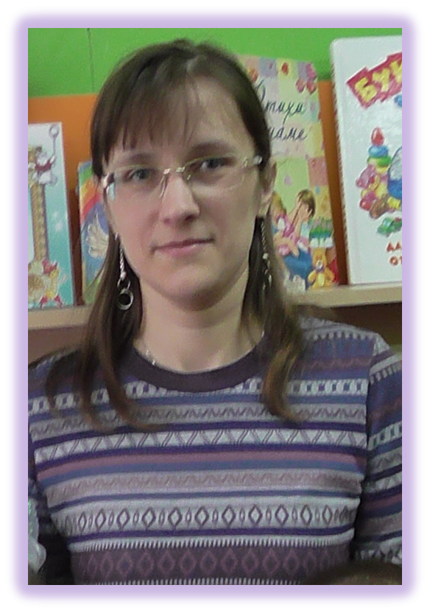
Презентация к конкурсу «Педагогический дебют»
Иванова Ирина Викторовна
Воспитатель
Окончила ГБПОУ АО «Архангельский педагогический колледж» в 2016, по специальности воспитатель
С 2012 года студентка САФУ «Высшей школы педагогики и психологии детства»
Педагогический стаж: 4,5 года

Slide 2

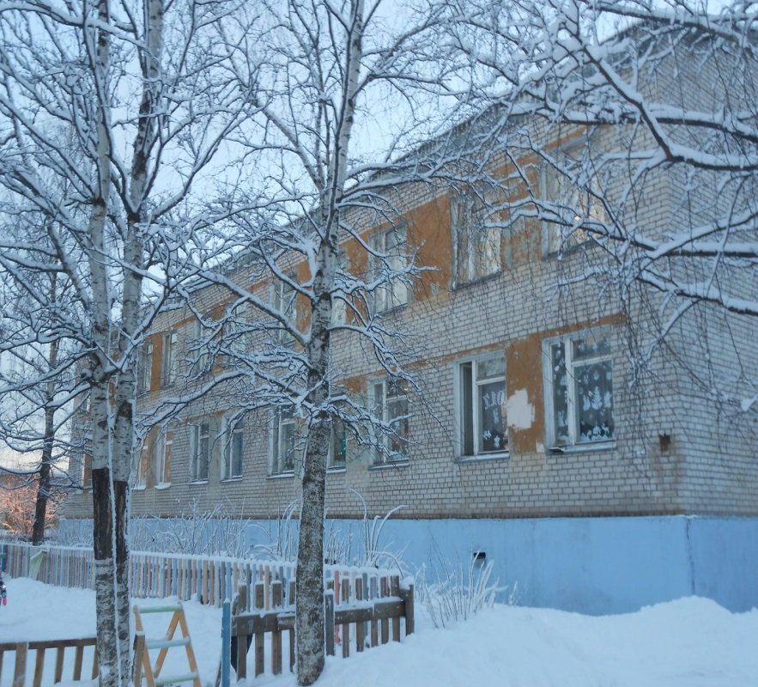
Место работы:
МБОУ СШ№93
Детки в садике живут,
Здесь играют и поют,
Здесь друзей себе находят,
На прогулку с ними ходят.
Вместе спорят и мечтают,
Незаметно подрастают.
Детский сад — второй ваш дом,
Как тепло, уютно в нем!
Вы его любите, дети,
Самый добрый дом на свете!
Ранее был МБДОУ Детский сад№120 Боровичок

Slide 3
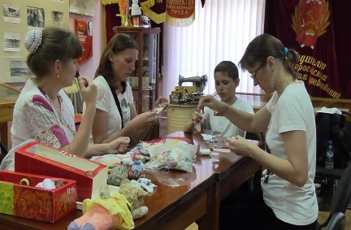
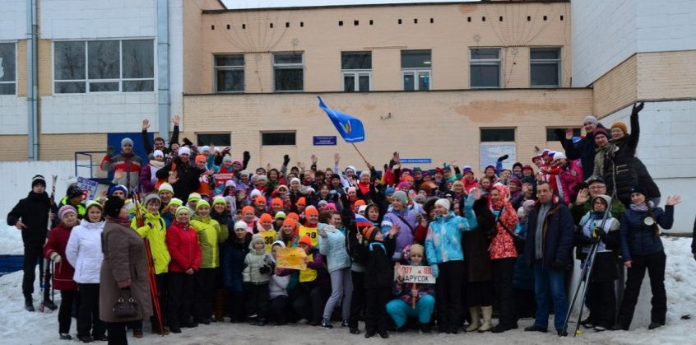
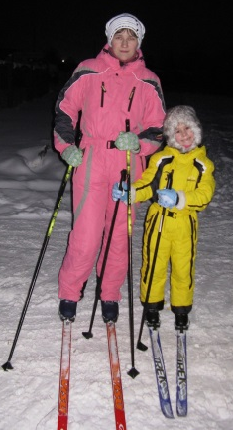
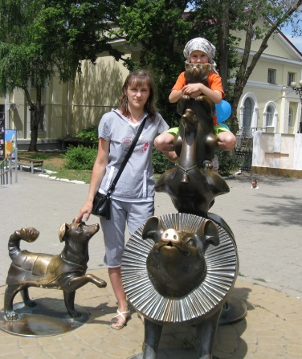
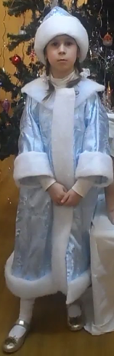
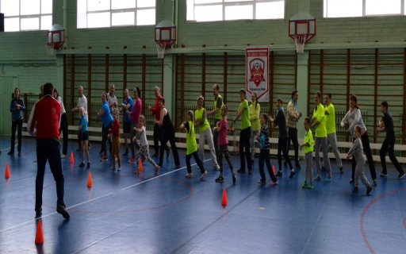
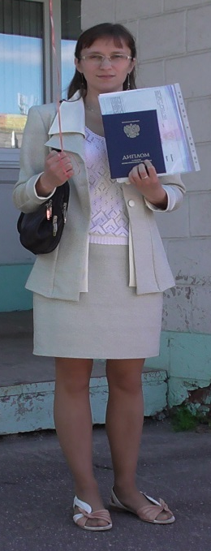
МОИ ИНТЕРЕСЫ:
Путешествия Творчество Спорт Учеба
"Воспитатель - это не профессия, а призвание!"
«Уча других –мы учимся сами»

Slide 4
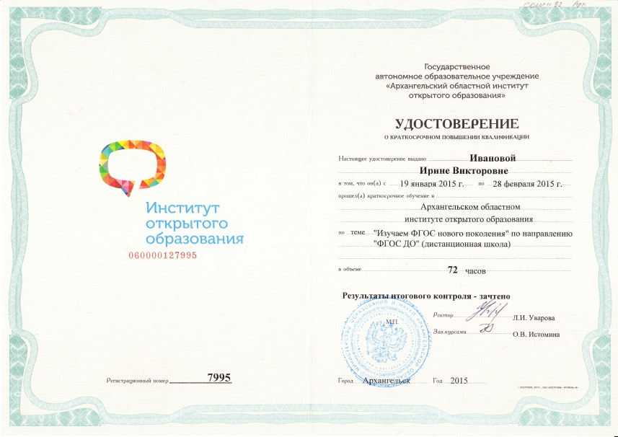
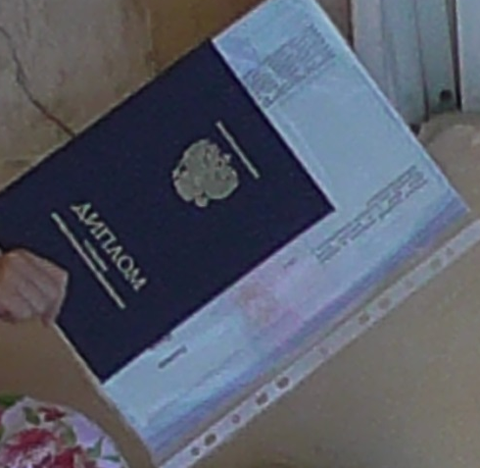
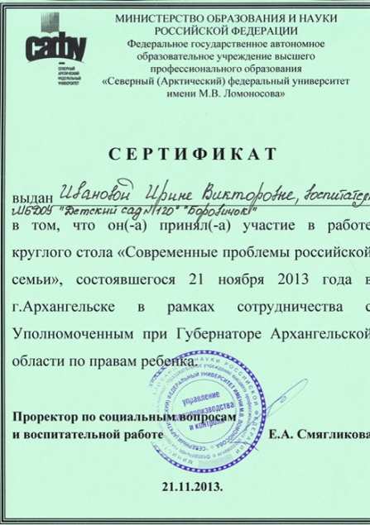
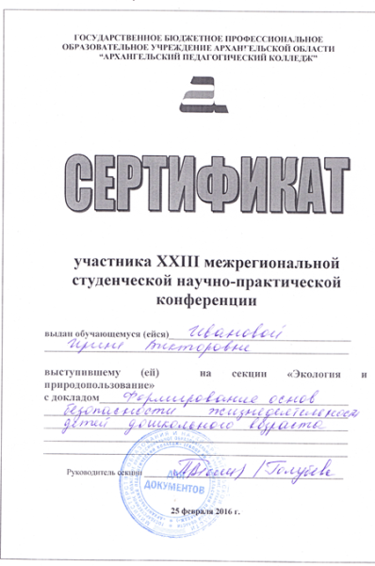
«Сколько б ты ни жил, всю жизнь следует учиться» (Сенека)
Прохождение курсов повышения квалификации
Прохождение курсов повышения квалификации
Закончила «Архангельский педагогический колледж»
в 2016 году
Участник 23 межрегиональной студенческой научно-практической конференции
Участник круглого стола

Slide 5


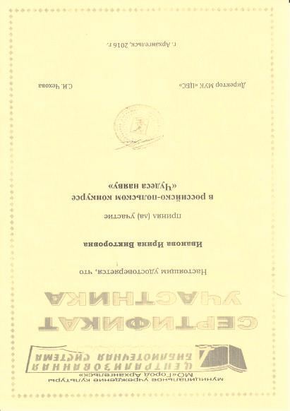

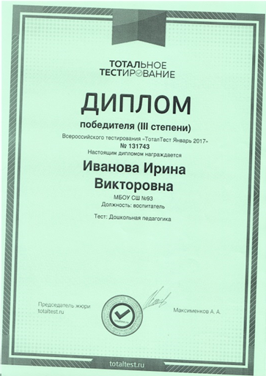
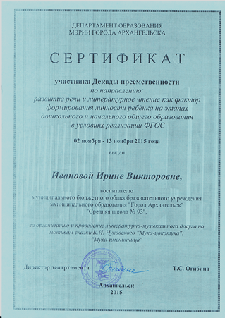


Педагог — это инженер человеческих душ (Калинин М. И)

Slide 6
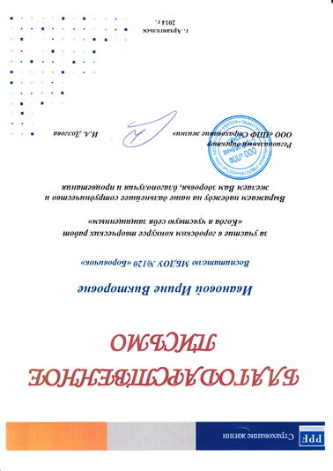





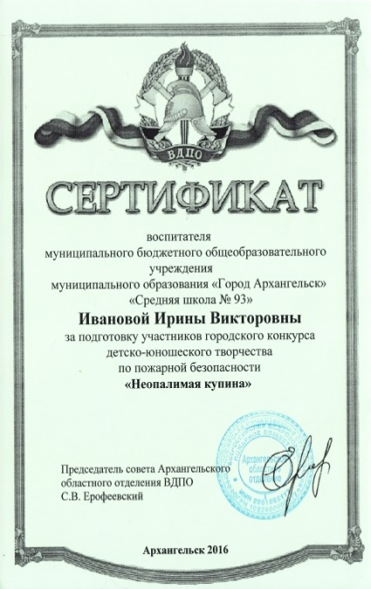


Slide 7





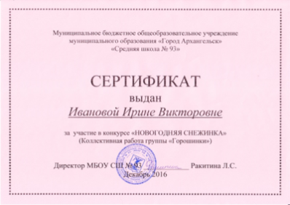




Slide 8
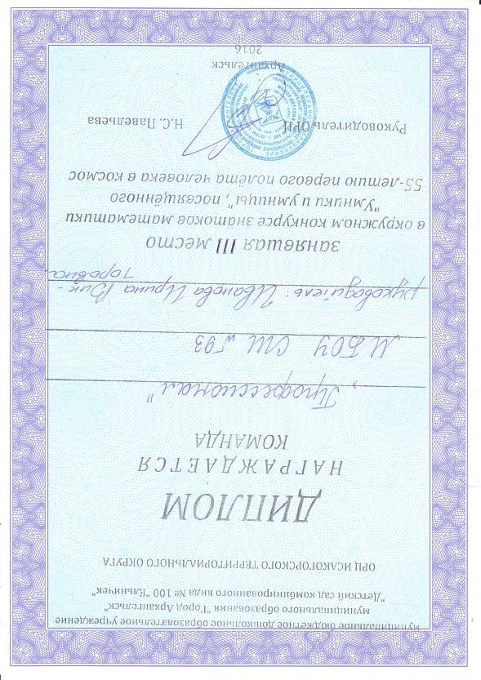
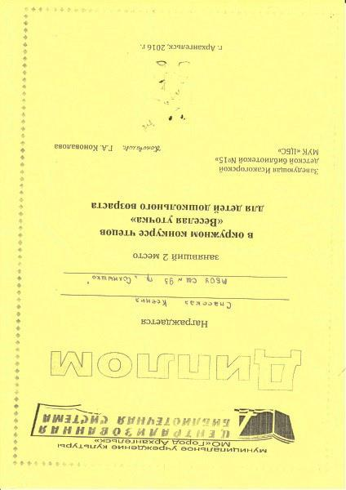
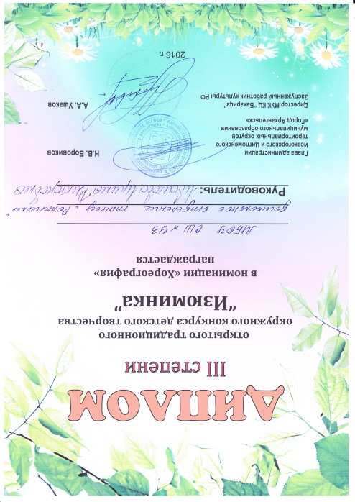

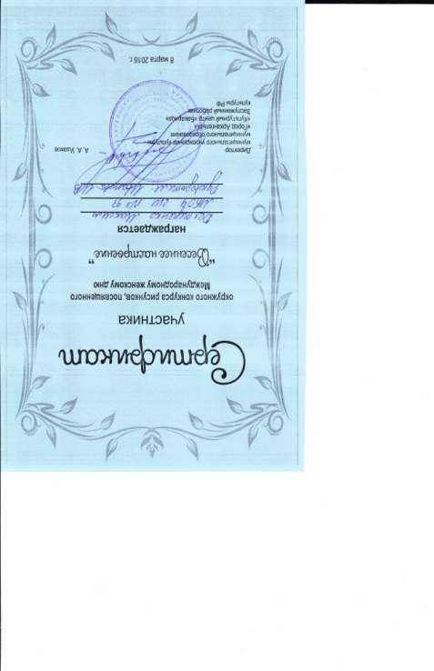
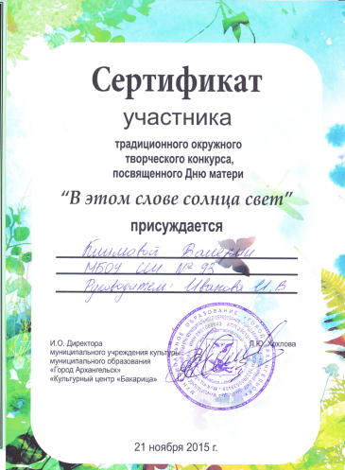
Наш талант – наши дети

Slide 9

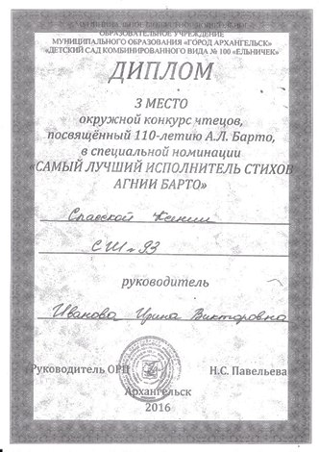


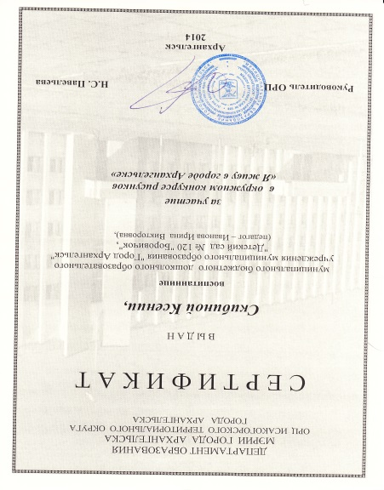


Slide 10
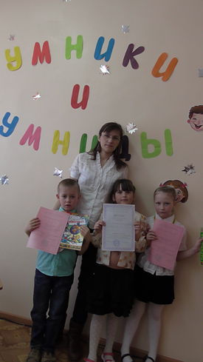
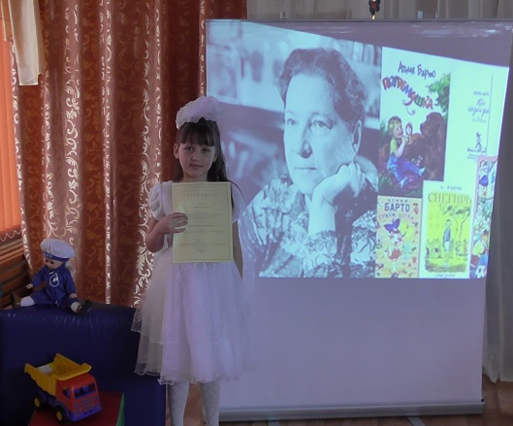
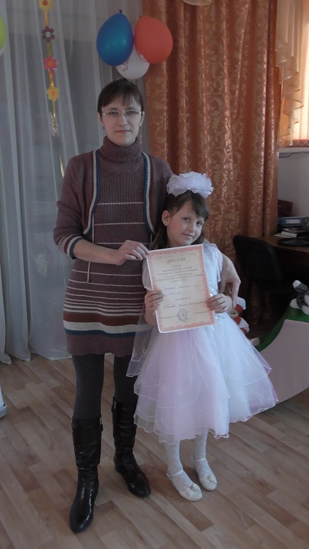
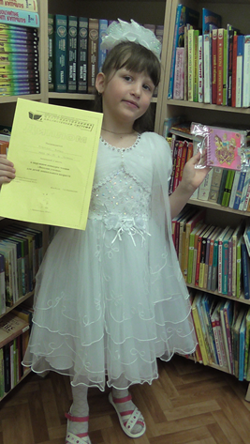
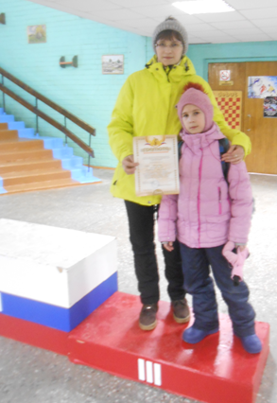
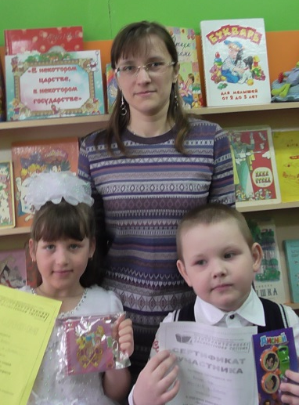
Дети должны жить в мире красоты, игры, сказки, музыки, рисунка, фантазии, творчества (Сухомлинский)

Slide 11
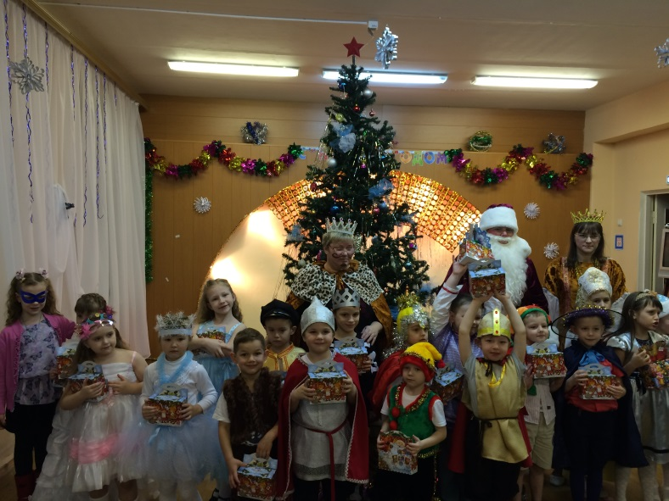
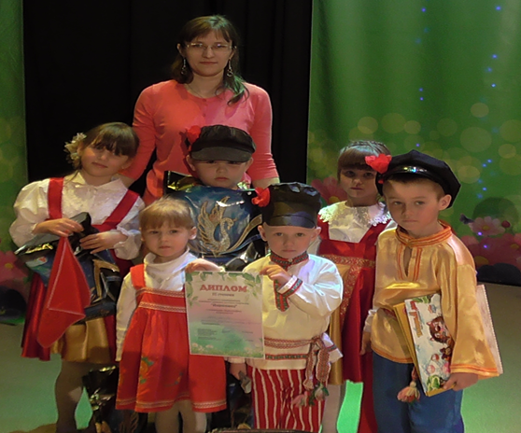
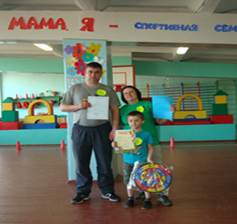
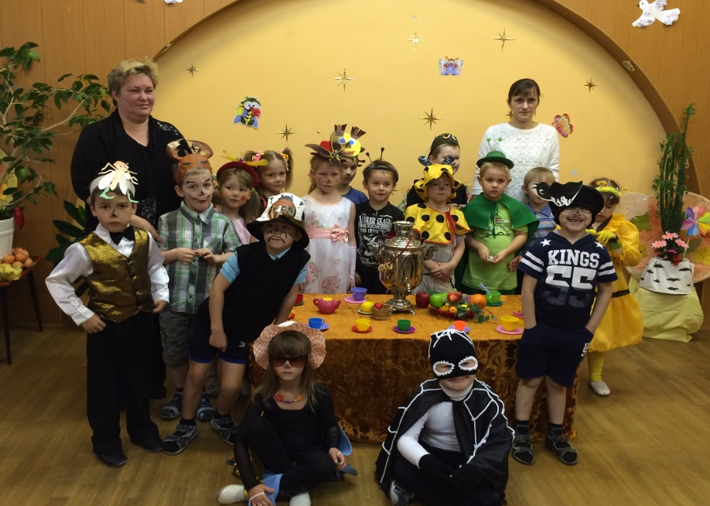

Slide 12
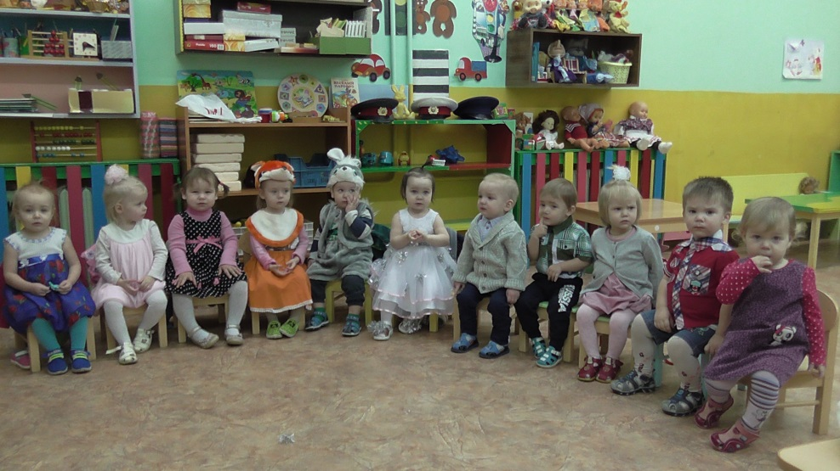
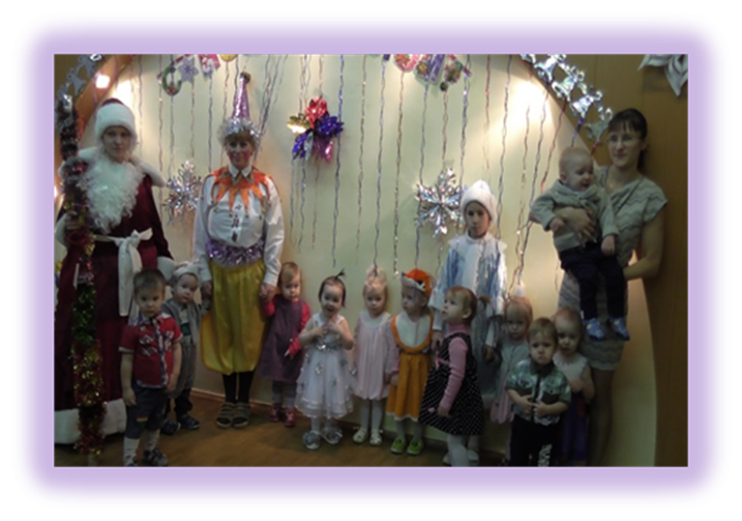
СПАСИБО ЗА ВНИМАНИЕ!
Перспектива развития молодого педагога
Получить второе высшее образование.
Развивать творческий путь с новыми детьми.

